Slide 1

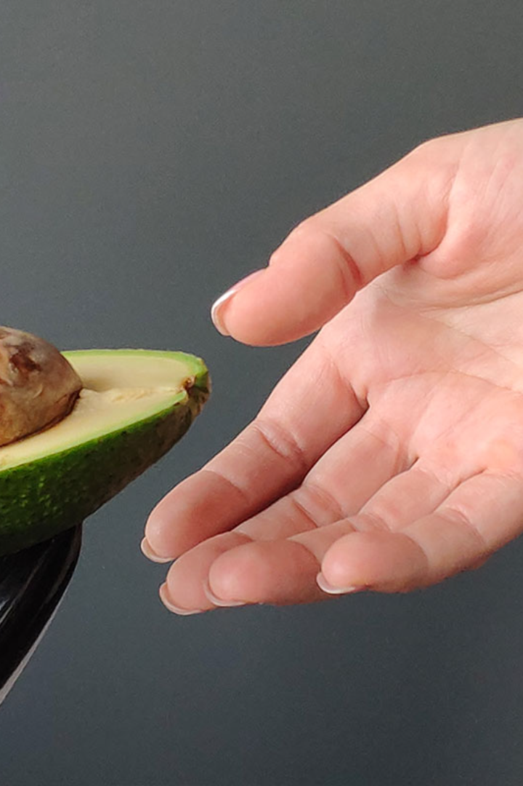
Aplicación de la Inteligencia Artificial en la Nutrición Personalizada
Marcillo Barreiro María Dayana

Slide 2
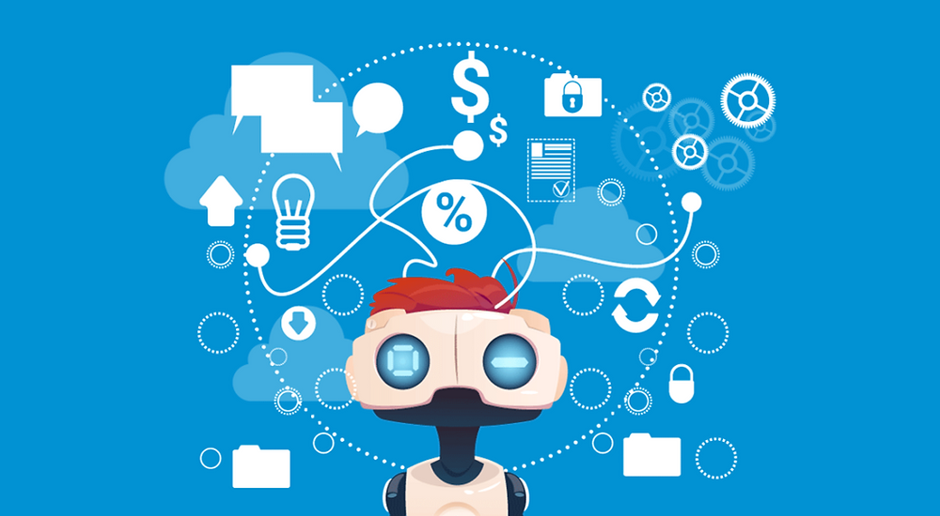
Definición de la Inteligencia Artificial
La inteligencia artificial es un conjunto de técnicas y algoritmos diseñados para que las máquinas puedan realizar tareas que requieren inteligencia humana, como el procesamiento de información y la toma de decisiones.

Slide 3

El Papel de la Inteligencia Artificial en la Nutrición Personalizada
La inteligencia artificial juega un papel fundamental en la nutrición personalizada al permitir la recolección y el análisis de grandes cantidades de datos para generar recomendaciones adaptadas a las necesidades únicas de cada individuo.

Slide 4
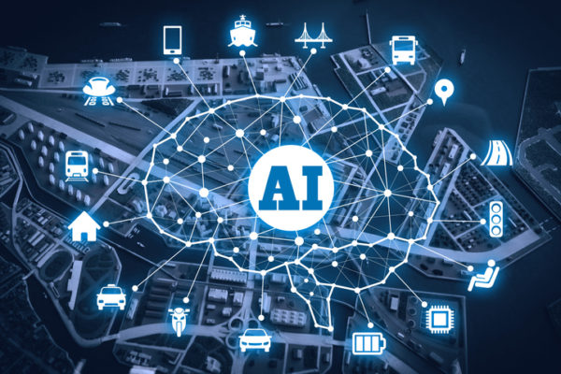
Beneficios de la Inteligencia Artificial en la Nutrición
1
Personalización de Planes Alimenticios
2
Mejora de la Precisión en el Cálculo de Nutrientes
3
Adquisición de Datos en Tiempo Real

Slide 5
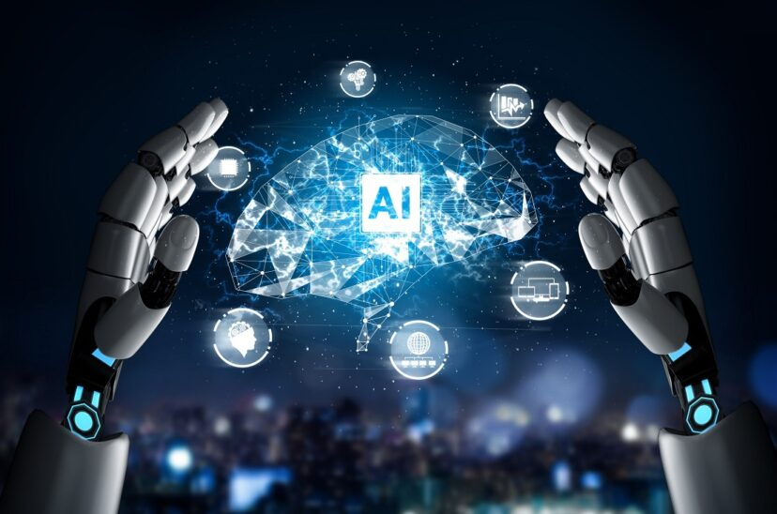
Retos y Desafíos
1
Acceso a Datos Fiables y de Calidad
2
Privacidad y Seguridad de la Información del Paciente
Uno de los desafíos de la inteligencia artificial en la nutrición personalizada es garantizar el acceso a datos fiables y de calidad para evitar la generación de recomendaciones poco precisas o incorrectas.
La protección de la privacidad y la seguridad de la información del paciente es esencial al utilizar la inteligencia artificial en la nutrición personalizada, asegurando que los datos personales estén resguardados de manera adecuada.
3
Confianza del Usuario en las Recomendaciones
Otro desafío es lograr que los usuarios confíen en las recomendaciones generadas por la inteligencia artificial, mostrando transparencia en los procesos y brindando explicaciones claras sobre cómo se generan las sugerencias.

Slide 6
Aplicaciones Prácticas
Asistentes Virtuales para la Planificación de Comidas
Uso de Wearables en la Monitorización y Seguimiento
Análisis de Datos Genéticos para Recomendaciones Nutricionales
La integración de wearables, como relojes inteligentes o pulseras, con la inteligencia artificial permite monitorizar y realizar un seguimiento preciso de la ingesta de alimentos, la actividad física y otros datos relevantes para la nutrición personalizada.
La inteligencia artificial puede analizar datos genéticos para proporcionar recomendaciones nutricionales personalizadas, teniendo en cuenta la predisposición genética de cada individuo a determinadas enfermedades o la asimilación de ciertos nutrientes.
Los asistentes virtuales basados en inteligencia artificial pueden ayudar a los usuarios a planificar comidas adaptadas a sus necesidades, brindando recetas saludables y sugerencias de ingredientes.

Slide 7
Casos de Éxito
Resultados
Estos casos de éxito han mostrado mejoras significativas en la adhesión a planes alimenticios personalizados, la reducción de enfermedades relacionadas con la alimentación y una mejora general en la calidad de vida de los usuarios.
Ejemplos de Empresas que han Implementado la Inteligencia Artificial en la Nutrición Personalizada

Slide 8
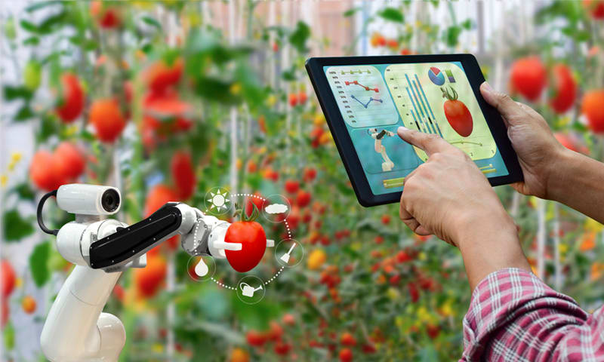
Conclusiones
La aplicación de la inteligencia artificial en la nutrición personalizada ofrece beneficios significativos al permitir la creación de planes alimenticios adaptados a las necesidades individuales, mejorar la precisión en el cálculo de nutrientes y facilitar la adquisición de datos en tiempo real. A pesar de los retos y desafíos, las aplicaciones prácticas demuestran el potencial de esta tecnología para mejorar la salud y el bienestar de las personas.

